Slide 1
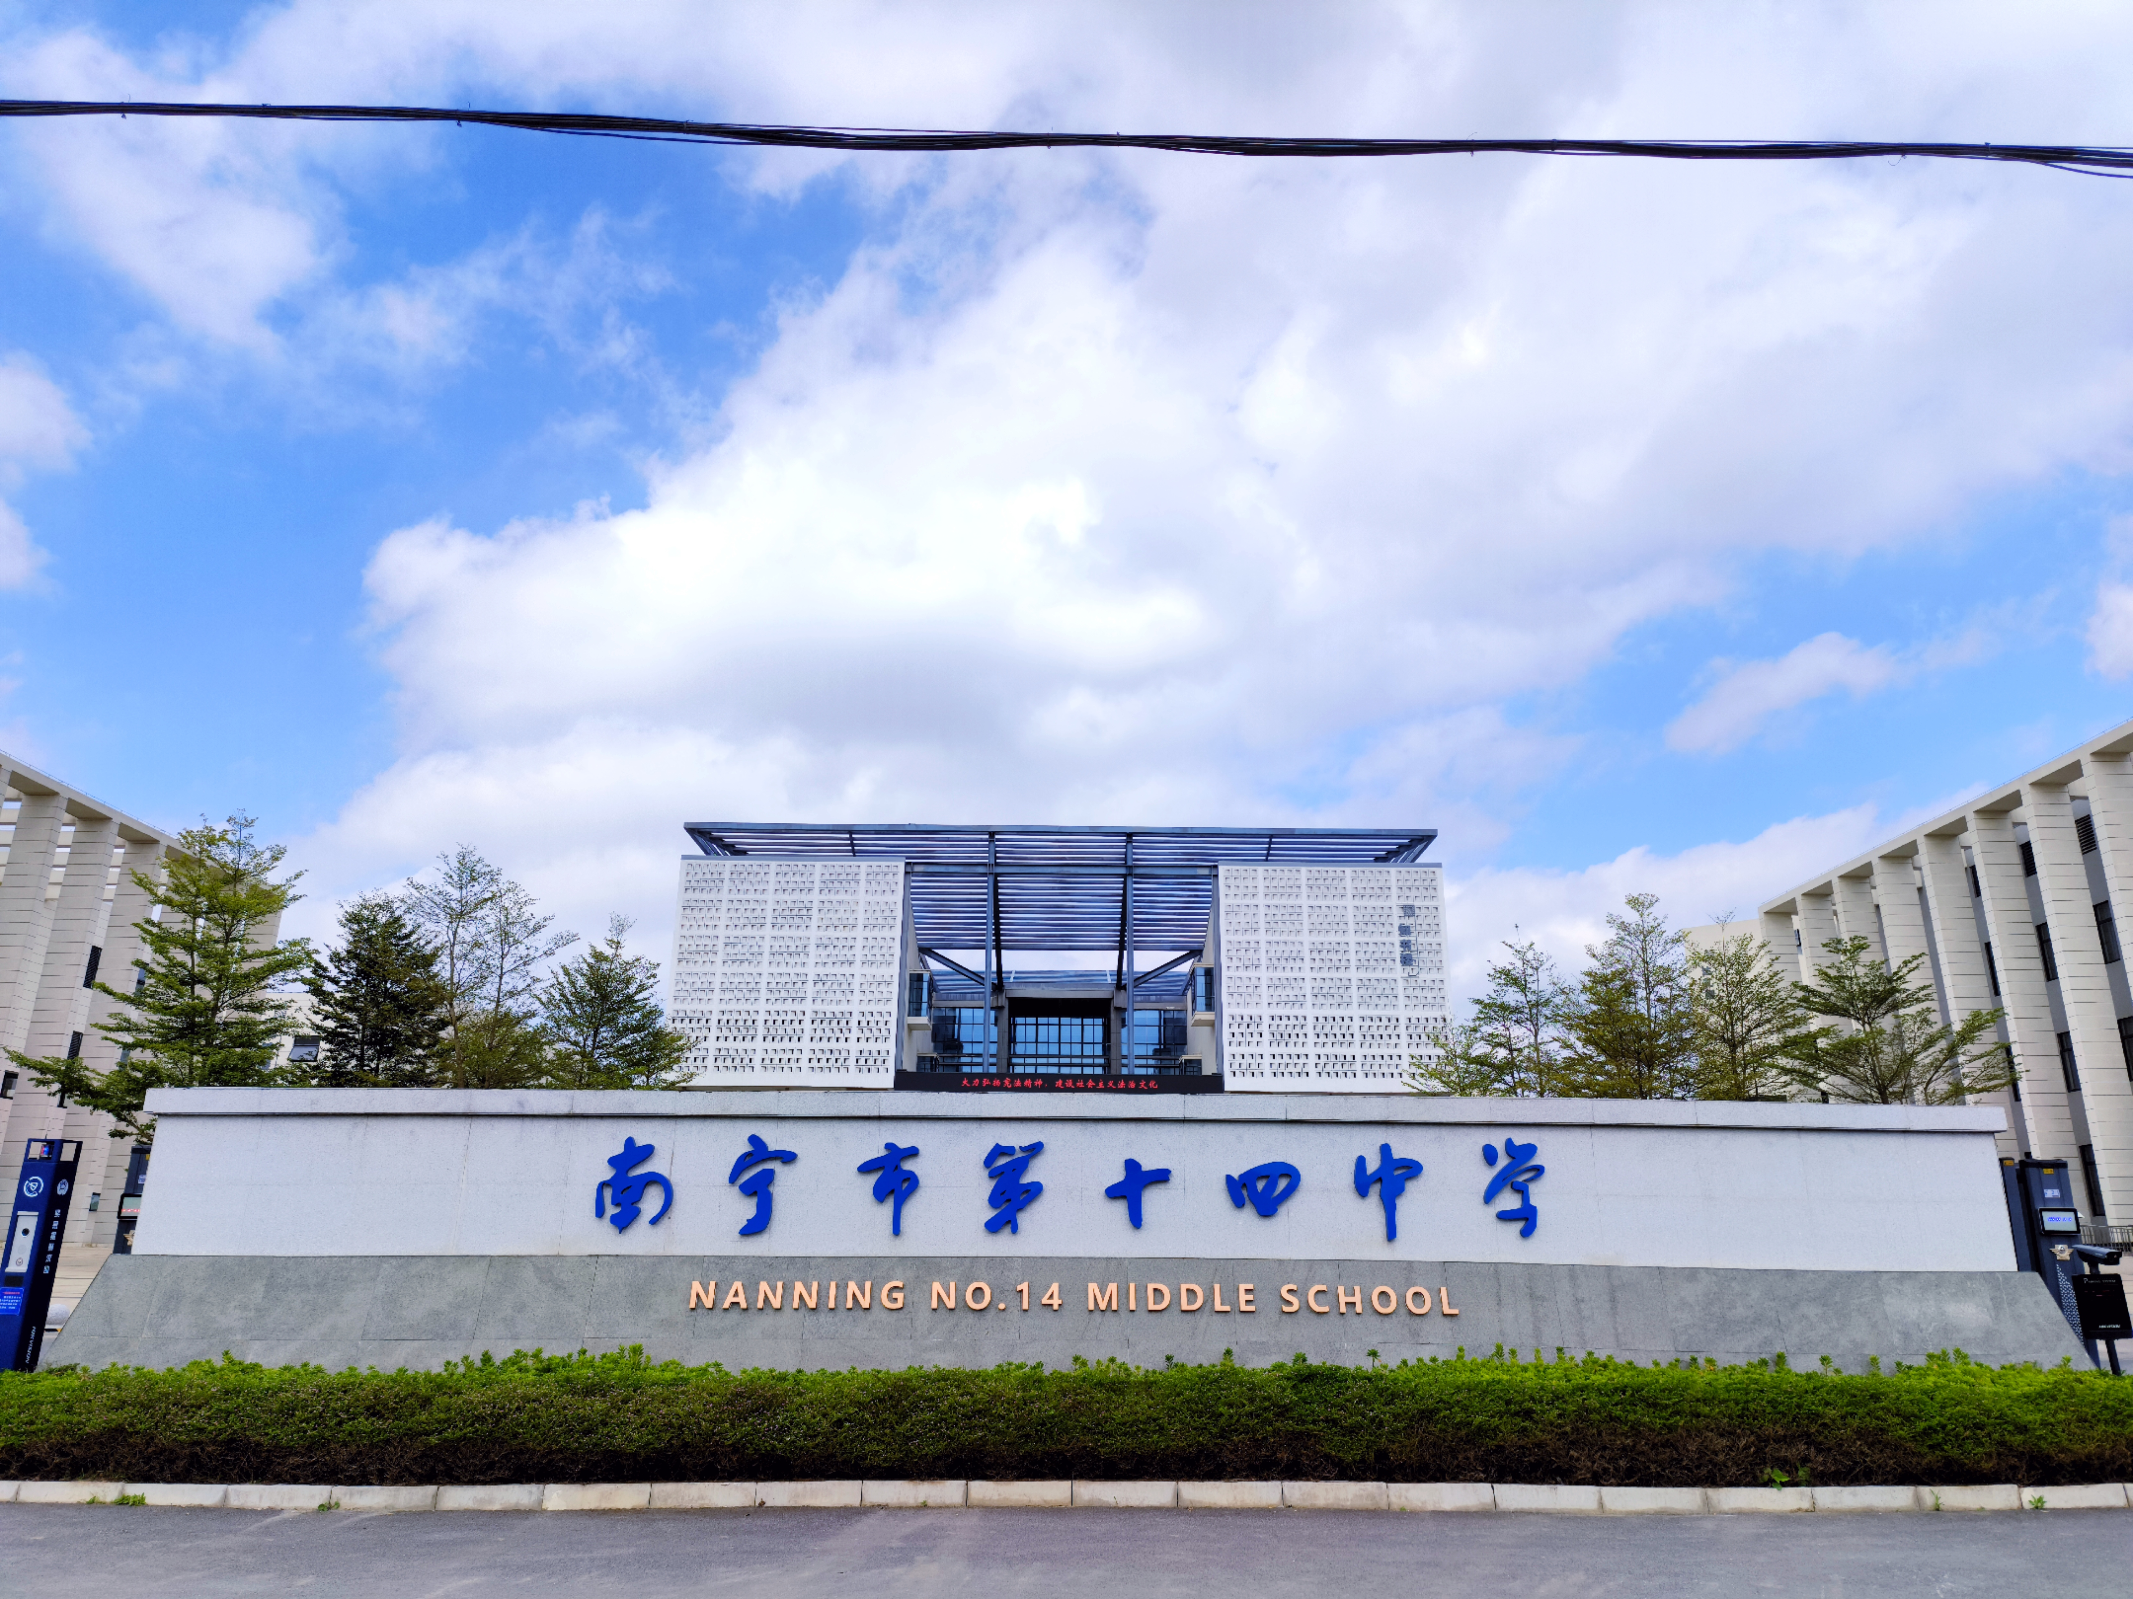
若要秋收万颗子，定需春种一粒粟
从高一383分到高考565分的跨越。没有天赋异禀,靠的是三年规划
我是十四中2025届毕业生,今天想分享一个普通人的逆袭故事——
——2025届10班冯新栋高中经验分享会
与脚踏实地的方法。希望我的经历能让你相信:平凡人也能通过努力
改写结局。

Slide 2
本次分享导航
01
自我介绍与起点
04
心态调整与适应
02
高中三年规划
05
师生沟通与资源利用
03
学习方法与时间管理
06
个人故事与寄语

Slide 3
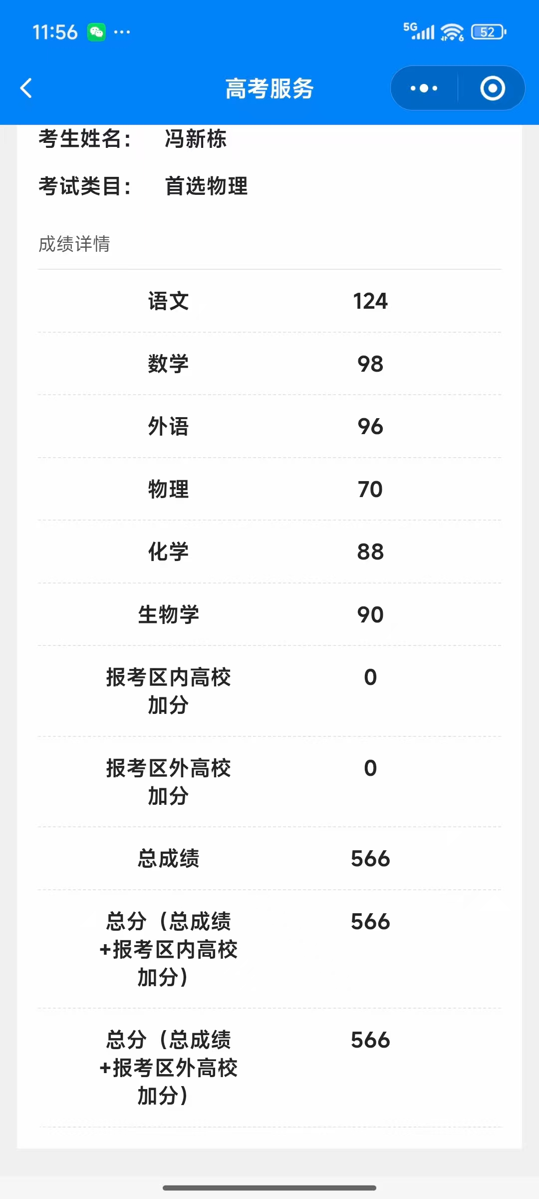
我的故事:从383到565的蜕变
高一上段考:383分(年排400+)
我的
数学: 60 /英语: 60 /物理: 38
在高中能及格就很不错了
——伟大的阮组长
高考:565分
语文: 124 /数学: 98 /英语: 96
物理: 70 /化学: 88 /生物: 90
核心:非天赋型选手,靠“从高一开始规划”和“死磕到底”的坚持,把“最差情况”的下限提上来。

Slide 4

高一:探索期
发现问题,打好基础
核心任务:适应节奏,克服“惯性+玩心重”,摸索方
法。
重点提醒:重视每科(尤其数学/英语),别凭喜好偏科;
选科可关注但不纠结(我在阮老师帮助下选定物化生,至
今受益)。

Slide 5

高二:积累期
步入正轨,高效积累
●
核心任务:选科后扎实积累,知识点“零死角”。
●
时间管理:两周回家一次;留宿安排:游泳→
自习→规律作息。
●
警告:高二断层=高三难补(身边同学案例)。

Slide 6
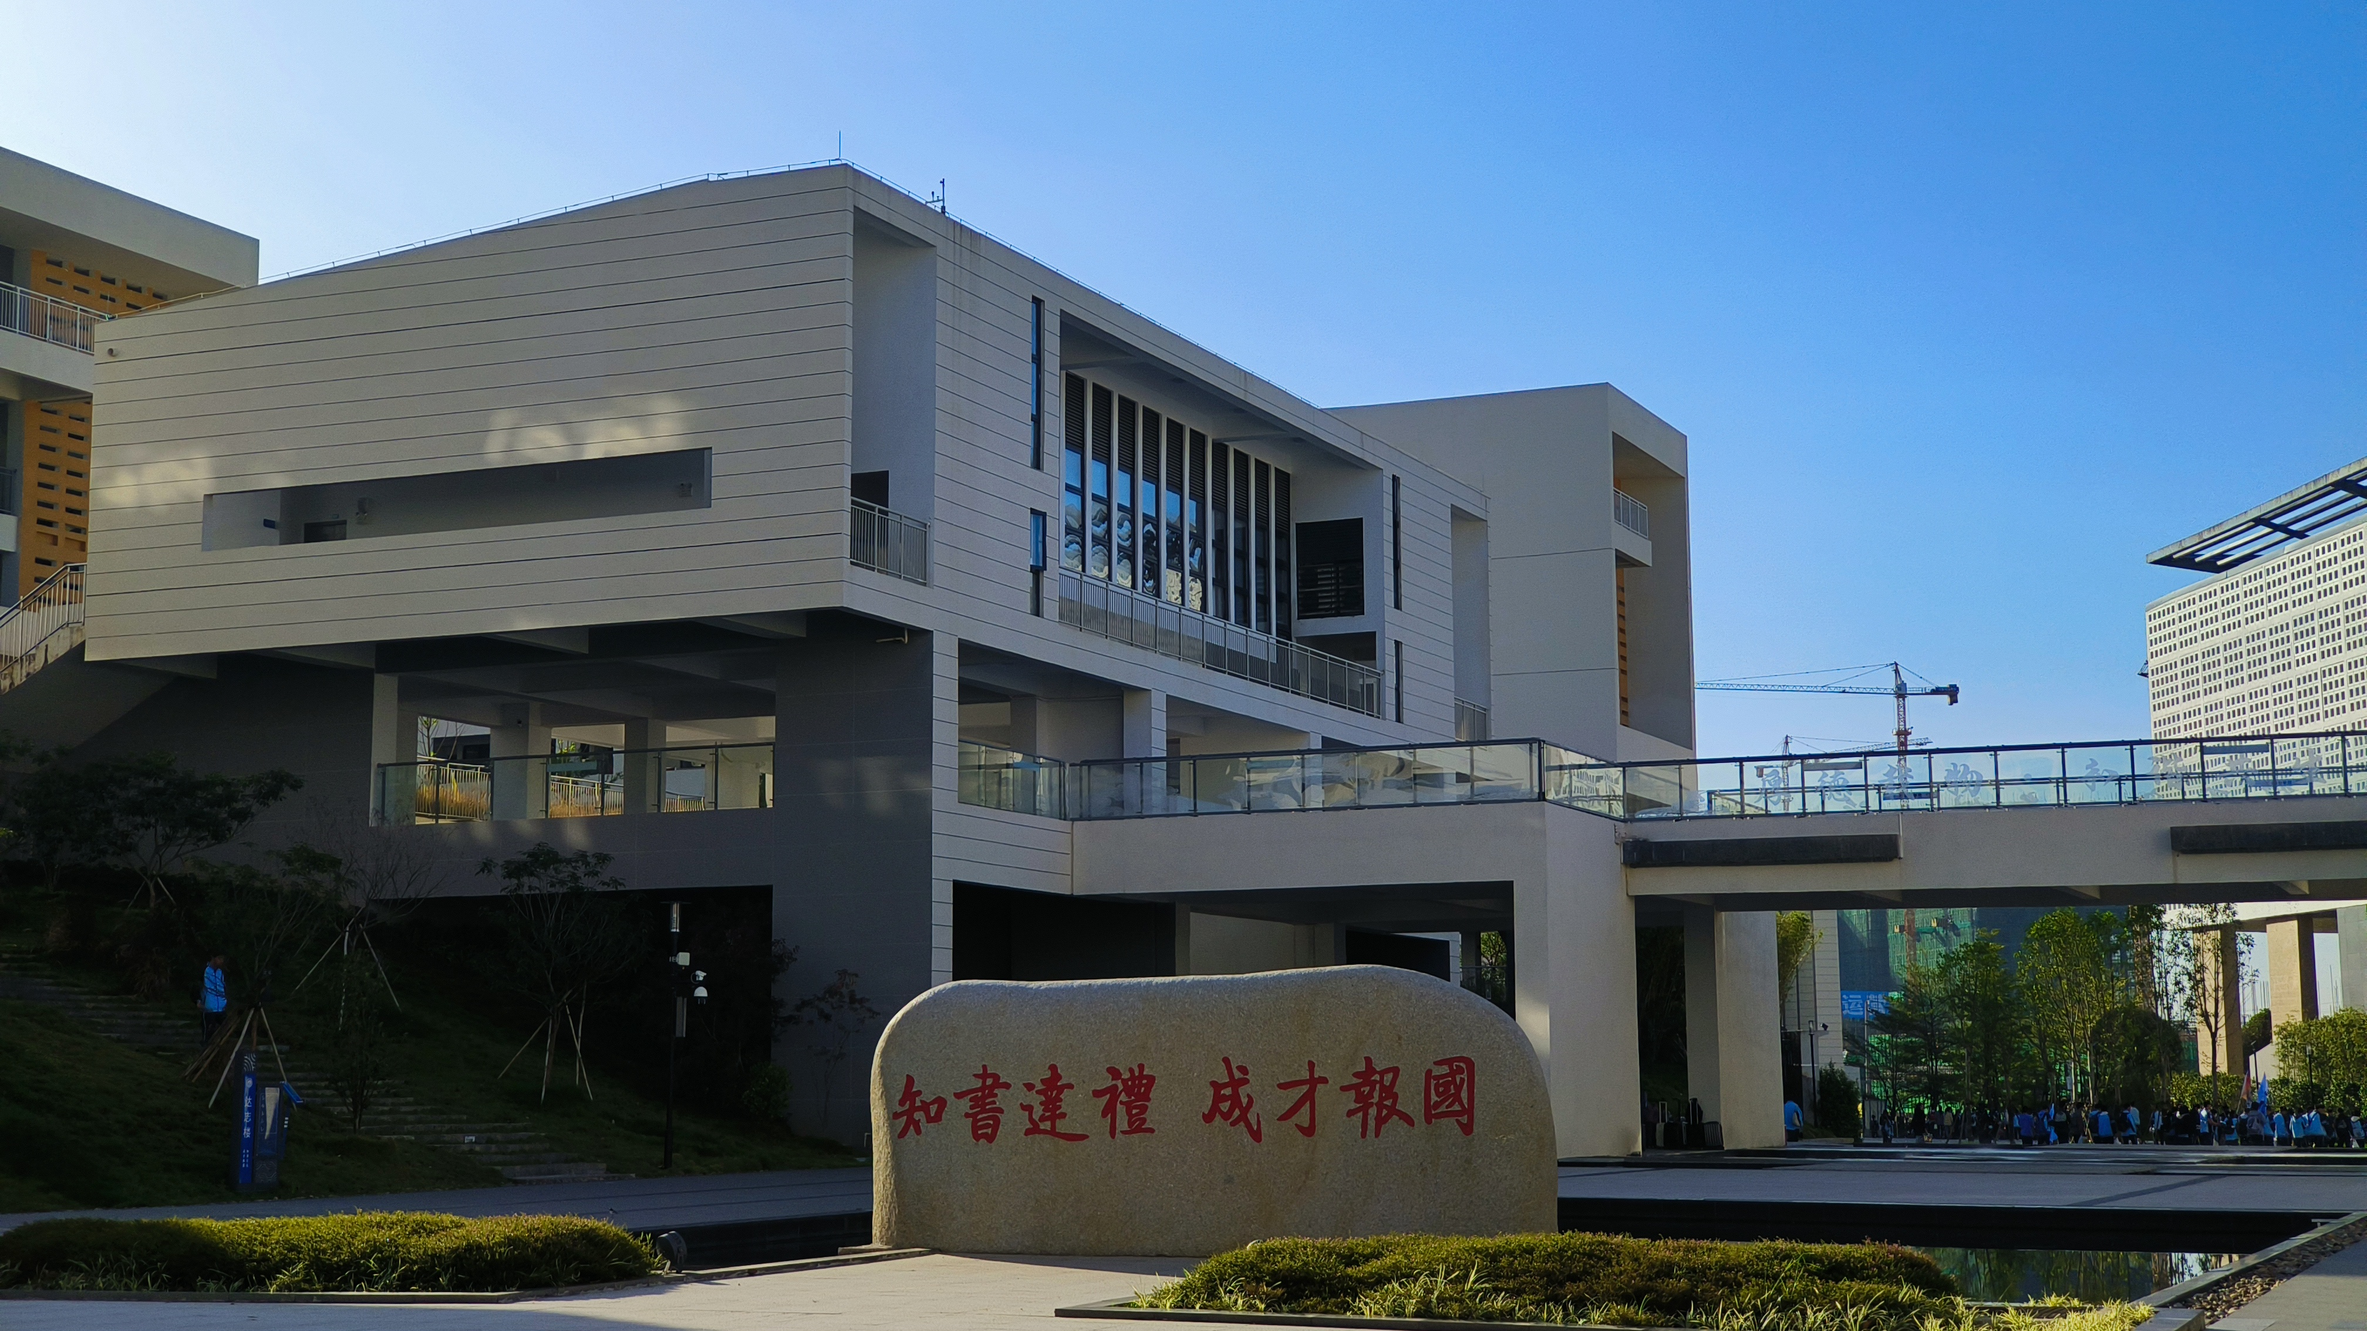
高三:冲刺期
持久战中的心态与突破
●
真相:高三=90%平淡+10%紧张,熬到6月才是胜利。
●
关键行动:压缩时间(假期“一人一楼”);走出舒适区
(弱科专项“爆破”);减少内耗(运动解压)。
●
提醒:高三突击需“超人毅力+强基础+运气”,普通人请
从高一扎根。

Slide 7
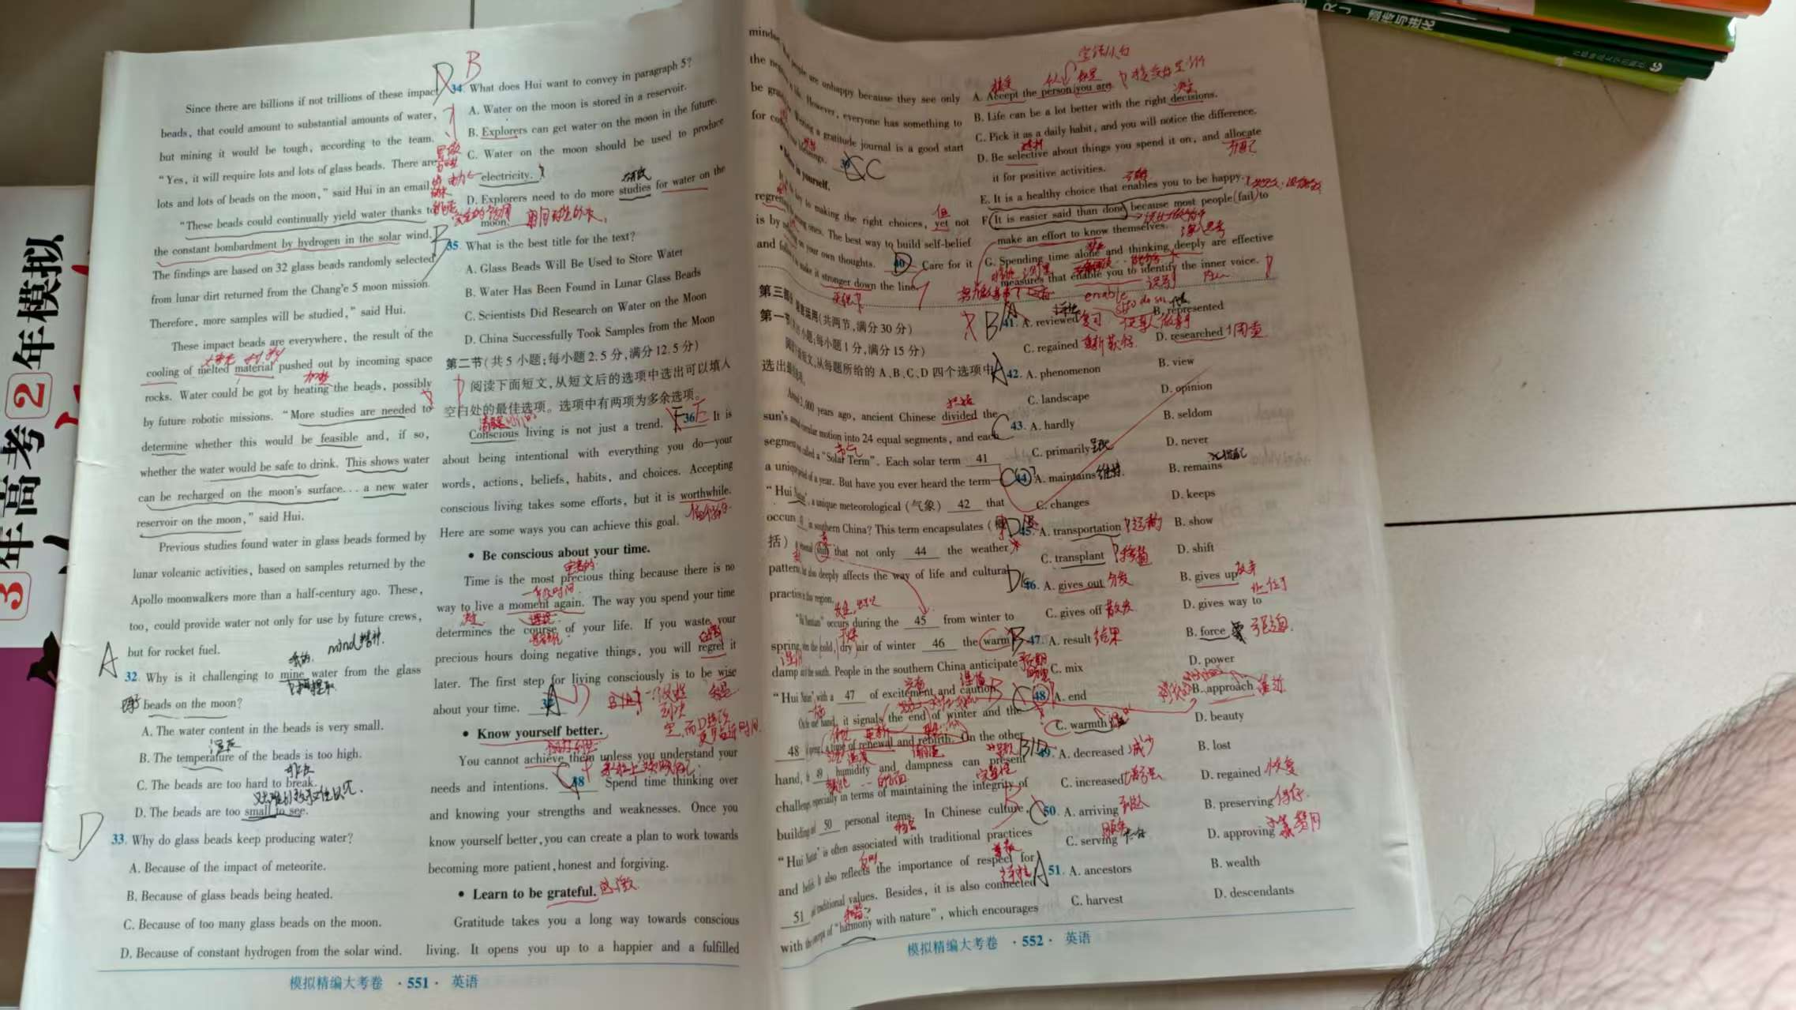
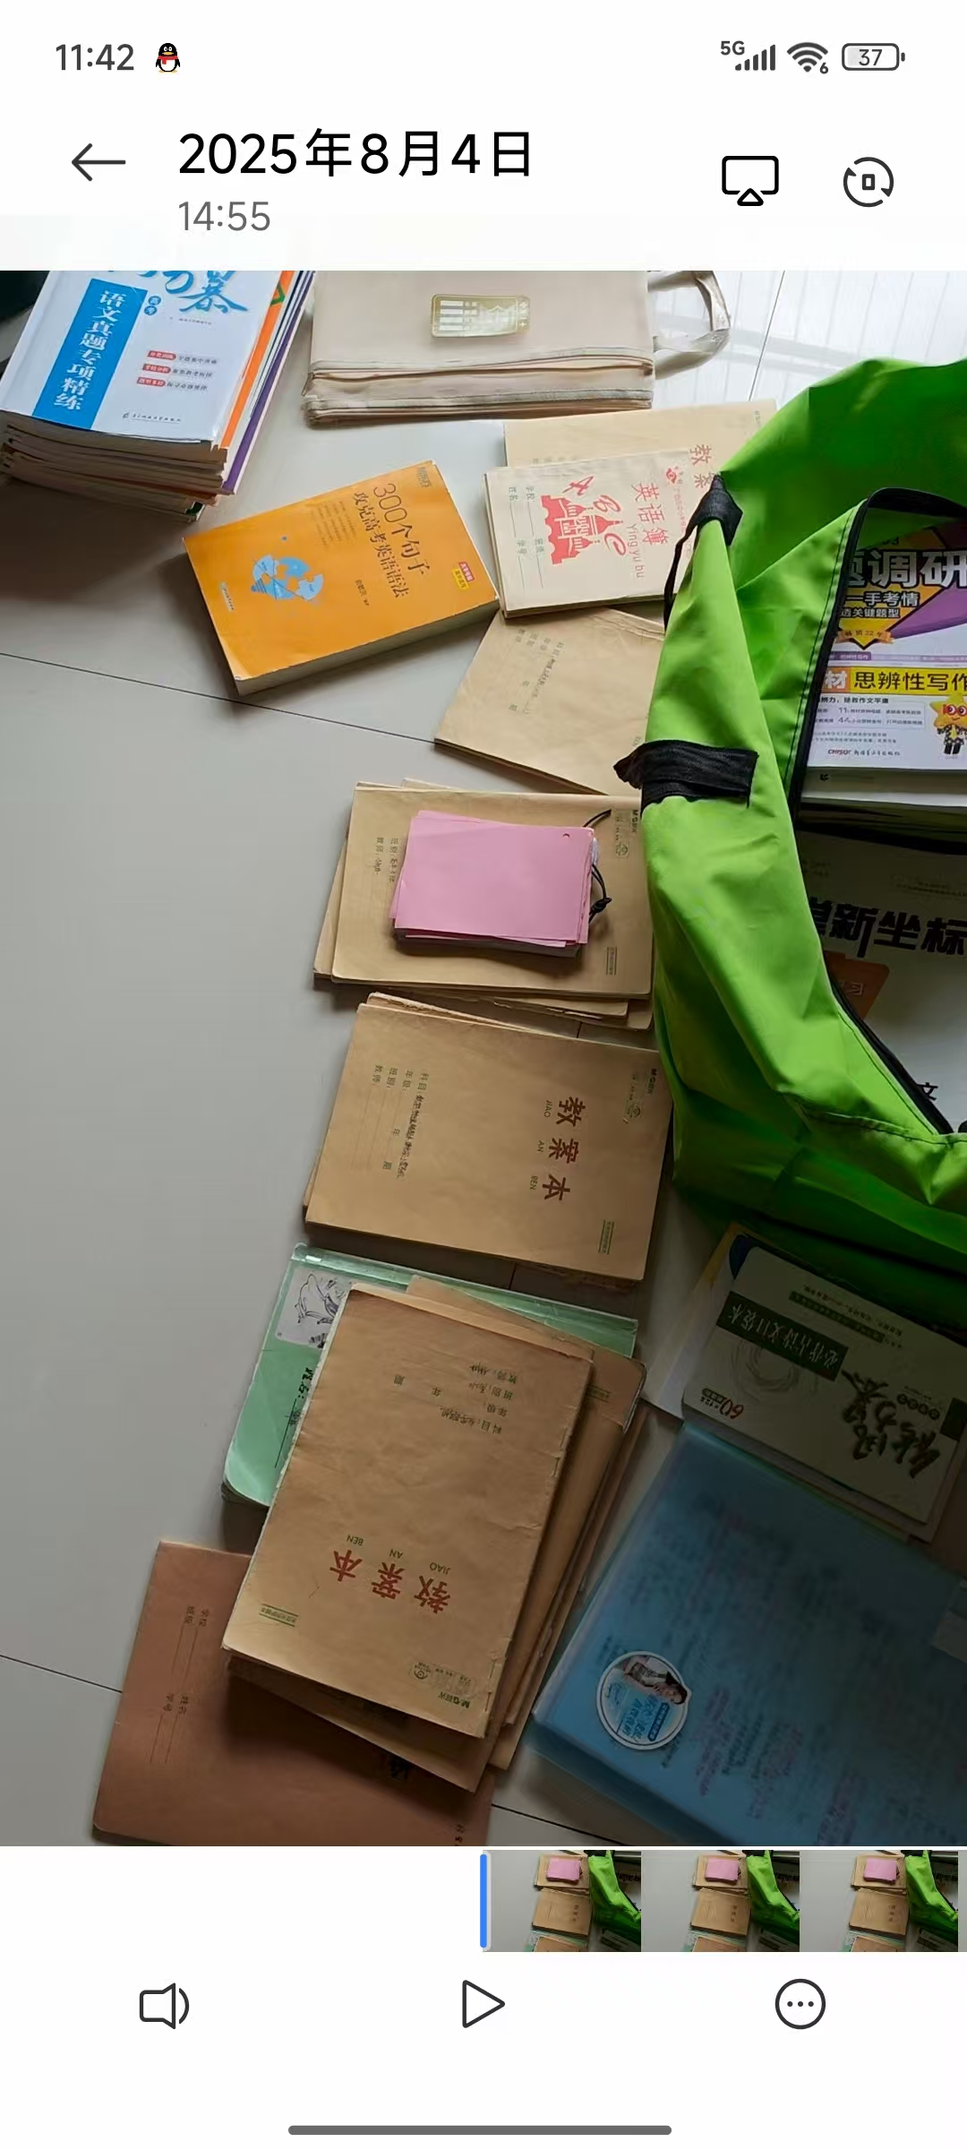
学习方法(上):笔记+精刷题
笔记秘诀
精刷题原则
◆
课堂即时记录 → 课后10分钟内框架整理
◆
优先学校作业+真题(模拟题少做)
◆
彩色标注易错点(红笔标陷阱,蓝笔写思路)
◆
每道题标考点,拒绝盲目刷题
特点:零经济成本,不用报班,上手即会。

Slide 8
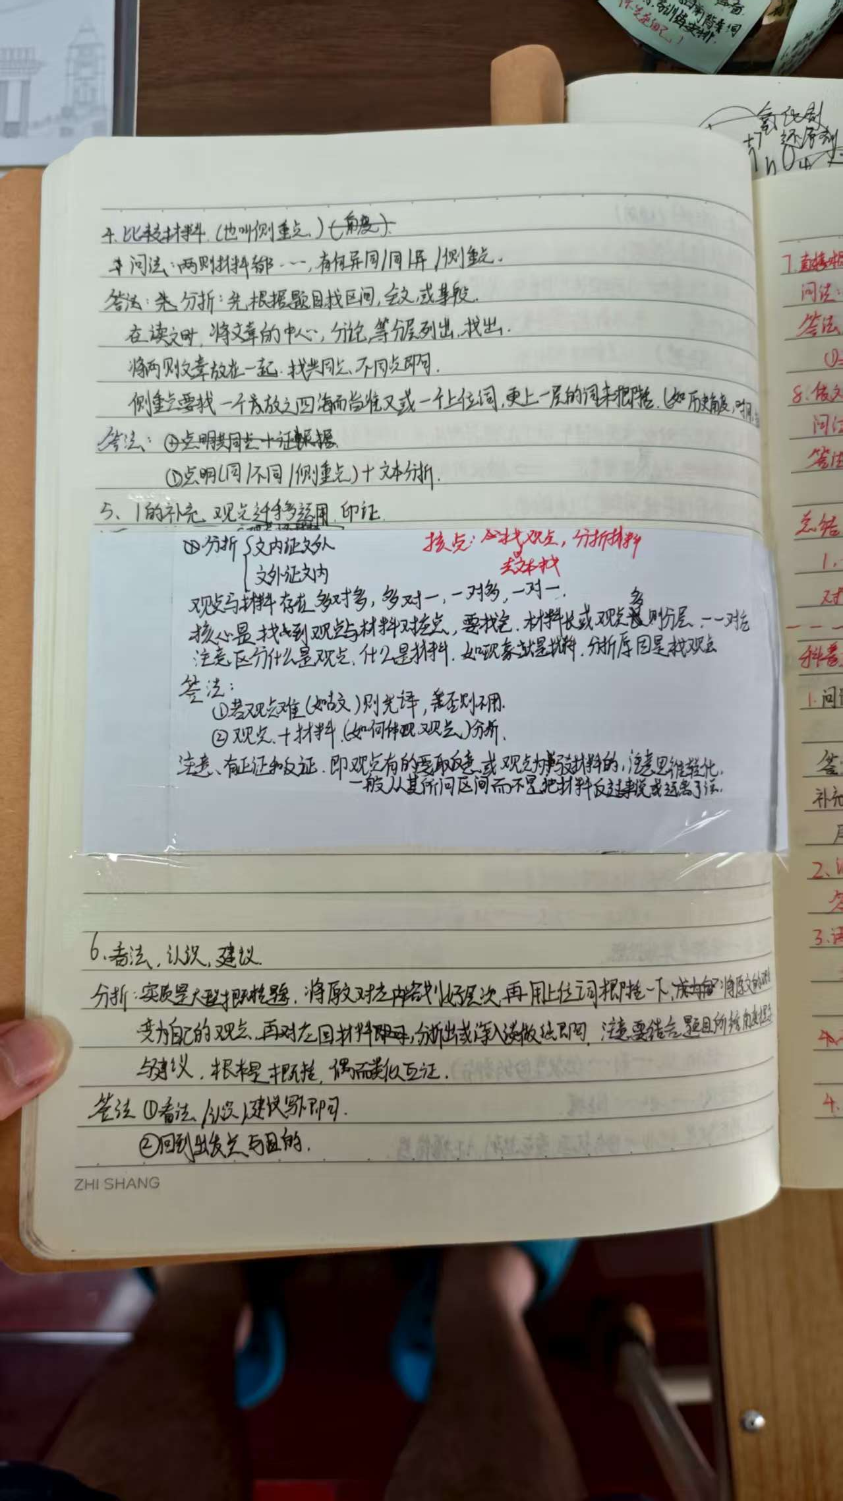
学习方法(下):错题+爆破
错题四步法
1.
抄题目(剪题更省时间)
2.
写错误思路(“当时为什么错”)
3.
正确解法(规范步骤)
4.
错误原因(标“计算失误”/“知识点盲区”)→每周复盘
时间爆破
●
碎片时间:课间10分钟背单词/公式
●
周末留宿:3小时集中攻克弱科

Slide 9
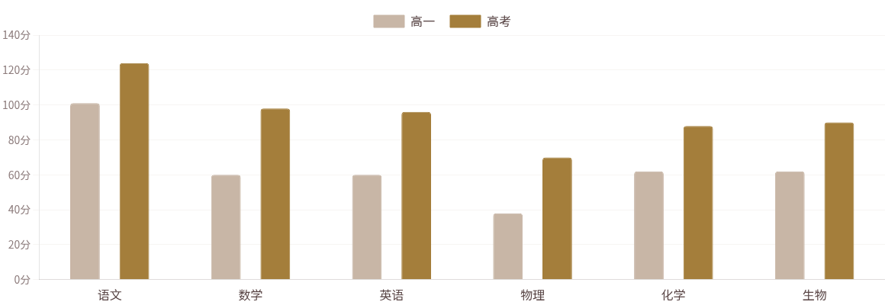
成绩提升对比:用数据说话
总分变化:高一383分 → 高考565分,提升182分。|核心逻辑:提高“下限”——保证状态最差时也能稳定发挥。

Slide 10
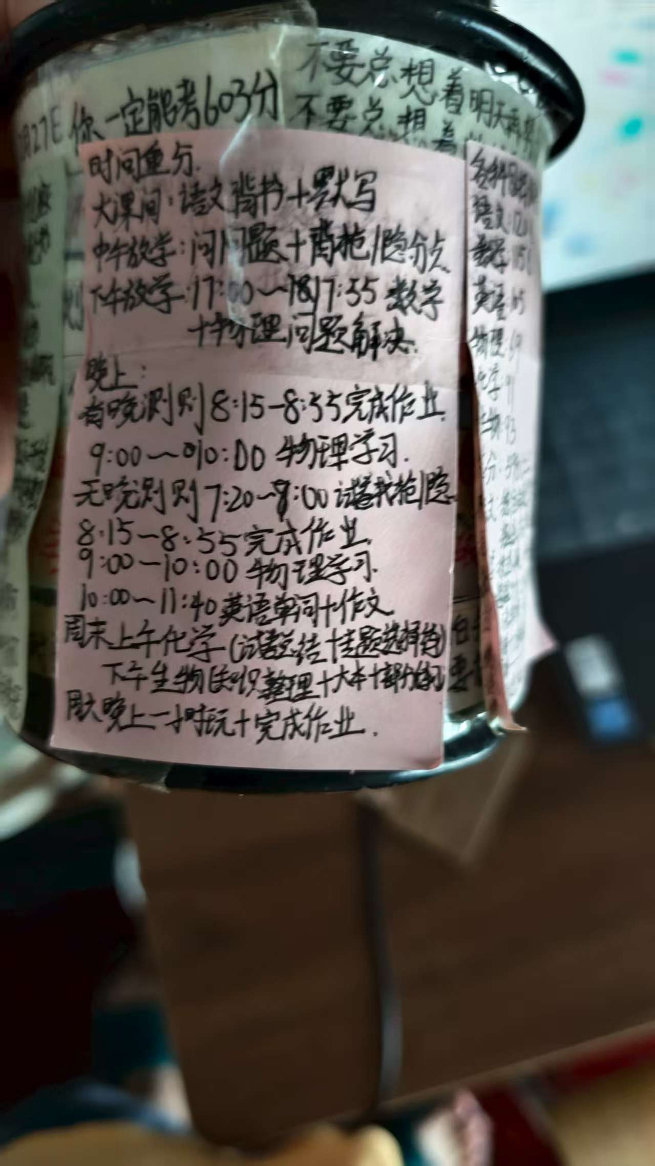
心态调整
克服三大适应性难题
目标动力:贴便利贴在书桌,小目标堆出大成就。
耐力培养:每天运动1小时(我靠游泳缓解压力)。
住宿适应:把宿舍当“第二个家”,和室友友好约定。

Slide 11
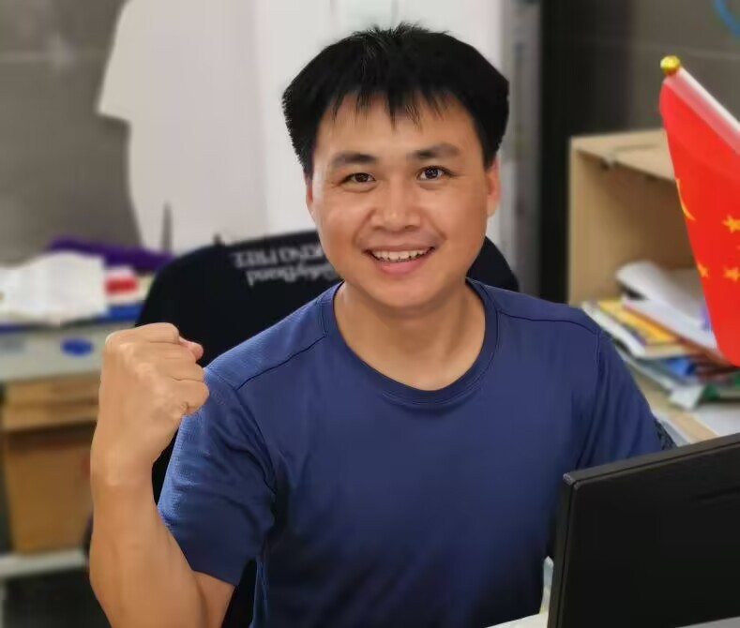
师生沟通与学校资源利用
师生沟通
主动答疑:化学题每周请教阮老师2次
定期反馈:月考后找班主任分析试卷
学校资源
食堂甜点:晚自习前补充能量
游泳馆:10元/小时,性价比超高的解压方式
假期教室:清明/三月三留校,沉浸式学习

Slide 12
我的坚持故事
平凡中的不平凡
教室电器守护者:三年无设备故障
假期留校记录:清明、三月三零休假
“十四中庄园”:把学校变成“学习主场”
真相:逆袭不是靠“顿悟”,而是每天提前10分钟到教室、睡
前复盘当天错题、周末少刷1小时手机的“微小坚持”。

Slide 13
总结:你的高中你做主
核心总结
●从高一开始规划,别等高三“突击”
Q&A时间
●用“笔记+精刷题+错题本+时间爆破”四步法
关于选科、时间管理、弱科提升的问题,欢迎提问!
●心态>天赋,坚持>运气

Slide 14
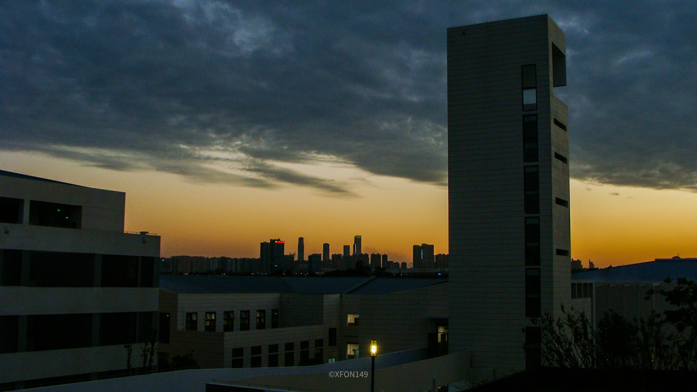

相信相信的力量，时代会奖励长期主义者
——石鹏书记
初中七分靠老师，三分靠自己，高中三分靠老师，七分靠自己
——阮富奎组长
耐住寂寞，坚韧做人，锲而不舍，破云见日
——我的座右铭
感谢聆听，祝学弟学妹⾦榜题名！

